Slide 2
DUU 3. maj 2024

Slide 3
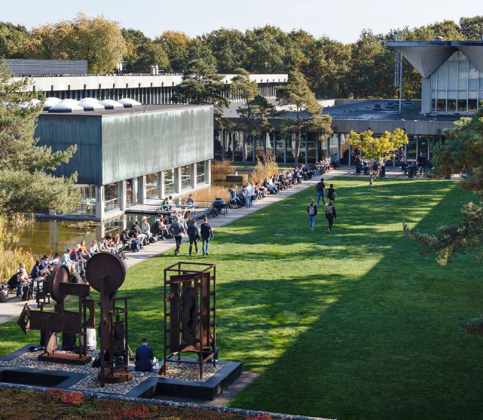
DAGSORDEN
Velkommen
Revisionen af diplomingeniøruddannelsen
Delprojekt 1
Delprojekt 2
Førsteårsprøven på diplomingeniøruddannelsen
Opdatering på studiestarten
Meddelelser
Eventuelt

Slide 4
Delprojekt Struktur
Revisionen af diplomingeniøruddannelsen

Slide 5
Hvornår kan vi begynde at give de studerende et innovationsmindset? Hvordan skal rollerne fordeles mellem innovationseksperter og faglige eksperter?
Input fra DUU til arbejdsgruppen

Slide 6
Trivsel
Arbejdsgruppe 2

Slide 7
Trivselstemaer
Regler og formalia
B Eng-narrativet
Studiecafe og faglige/sociale fællesskaber
Didaktik
og trivsel
Diversitet
Ballerup Campus
Digitalisering
Studiestart
Udland

Slide 8
Det videre arbejde
Mødes med phd studerende inden hhv diversitet og didaktik og trivsel
Inkludere CAS og arkitekter i projektgruppen, så vi også har den fysiske dimension med
Afvente resultater af den nye studiemiljøundersøgelse (Forår 2024)
Afdække tiltag
Debatoplæg
6-8 forslag til studiemiljøforbedrende, trivselsfremmende og diversitetsfremmende initiativer

Slide 9
Fortolkning af Vincent Tinto
Mål
Self-efficacy
Jeg tror på at jeg kan
Succesoplevelser
Oplevelsen af at andre tror på en
Rollemodeller
Motivation
Sense om belonging
Jeg føler mig hjemme
Relationer til:
Medstuderende
Ældre studerende
Undervisere/personale
Gennemførsel
Perception of curriculum
Det giver mening for mig
Formål med det faglige
Forståelse af det fagliges relevans
Følelsen af progression i læring

Slide 10
Regelsanering og regelkommunikation
Oprydning i regler, simplificering og fjerne regler, der ikke har en praktisk betydning.
Klar kommunikation af regler og hvad de betyder for den studerende og hvordan de skal agere
Roadmaps, der visualiserer og giver overblik i forbindelse med f.eks. dispensationsansøgning og lignende, hvor den studerende ikke følger den slagne vej eller har brug for ”systemet”

Slide 11
Sense of belonging og studieidentitet
Flowet fra studieintroduktion – 1.semester og resten af studiet
Vision:
Opbygning af fællesskab, fagligt miljø og netværk med stærkt studenter ejerskab
Føle sig hjemme og kunne finde rundt
Retningsskabt
Indhold og elementer:
How to DTU
Studievejledningens intro-forløb
Studielederfortælling om udd.opbygning og struktur, herunder didaktiske tanker og progression – skal Tinto fylde?
Identificere anledninger til at mødes på tværs af årgange
Involver unge dimittender og virksomheder - forbilleder (f.eks. fra følgegruppe)
Fysiske rammer
Fysisk tilhørsforhold, hjemmeområde er vigtigt, men hvordan?

Slide 12
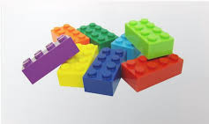
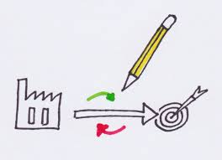
VISION
Sense of belonging og studieidentitet
Indhold og elementer
Fysiske rammer
Opbygning af fællesskab, fagligt miljø og netværk med stærkt studenterejerskab
Føle sig hjemme og kunne finde rundt, både fysisk og digitalt
Mestre det faglige og mestre hverdagen og hverdagens bump
Retningsskabt
How to DTU
Studievejledningens intro-forløb
Studielederfortælling om udd.opbygning og struktur, herunder didaktiske tanker og progression – skal Tinto fylde?
Identificere anledninger til at mødes på tværs af årgange
Involver unge dimittender og virksomheder - forbilleder (f.eks. fra følgegruppe)
Fysisk tilhørsforhold
Hjemmeområde er vigtigt, men hvordan?
Cafeer, cafe-lignede områder
Skabe oplevelse af tilgængelige undervisere og at være en del af undervisernes faglige miljø

Slide 13
Alle mand på dæk! – underviserne skal også med
En pixi-udgave af Tinto til alle undervisere, så der trækkes på samme mindset
Klæd undervisere på til at understøtte gruppearbejde og til at hjælpe/facilitere de studerende i deres udfordringer og succeser.
…..studieretningskommunikation på Learn!
CampusNet-grupperne skal nedlægges til fordel for Learn grupper.
Det er her de studerende er og det giver
langt bedre mulighed for at samle retningens kommunikation lækkert og arbejde med retningens digitale fællesskab.

Slide 14
Diversitet og inklusion
Forstår vi vores brede felt af studerende?
Bedre forståelse af vores forskellige studentergruppers forventninger og værdier.
Hvilke fortælleringer/forestillinger findes og hvilke fortællerne er vi (DTU/undervisere/medstuderende etc.) med til at fortælle – hvem inkluderer de, hvem gør de ikke?
Spændende resultater fra ph.d. på Engineering Technology, der kan indgå i dette arbejde.

Slide 15
Spørgsmål og input til arbejdsgruppen

Slide 16
Trivsel - status fra gruppen
Arbejdsgruppe 2
Gruppen består af:
Sara Grex - studieleder
Ulrich Krühne – studieleder
Natasha Hougaard - PF
Liv Didi Pedersen - PF
Tine Berg Krogstrup – Studiemiljøudvalget
Kathrine Hougaard Madsen – Studievejledningen
Camilla Nørring - uddannelseskoordinator

Slide 17
Af kommissoriet fremgår det at arbejdsgruppen skal:
Afdække hvilke tiltag, der kan fremme trivslen, engagement fastholdelse og studieintensitet for diplomingeniørstuderende.
Udarbejde 6-8 forslag til studiemiljøforbedrende, trivselsfremmende og diversitetsfremmende initiativer, der kan implementeres på diplomingeniøruddannelsen.
Lave oplæg til debat og behandle tilbagemeldinger fra diplomingeniørstudieledermøder og andre relevante fora, herunder DUU

Slide 18
Førsteårsprøven på diplomingeniøruddannelsen

Slide 19
§ 17. Universitetet fastsætter i studieordningen for bacheloruddannelsen, hvilke prøver den studerende skal deltage i inden udgangen af det første studieår efter studiestart (førsteårsprøven). Den studerende skal senest bestå de prøver, som indgår i førsteårsprøven, inden udgangen af den studerendes andet studieår efter studiestart, jf. dog stk. 2, for at den studerende kan fortsætte uddannelsen. Stk. 2. Universitetet kan fastsætte i studieordningen, at førsteårsprøven skal være bestået inden udgangen af første studieår efter studiestart, for at den studerende kan fortsætte uddannelsen. Stk. 3. Reglerne i stk. 1 og 2 gælder uanset, om den studerende har gennemført 3 prøveforsøg
Førsteårsprøven er en del af eksamensbekendtgørelsen

Slide 20
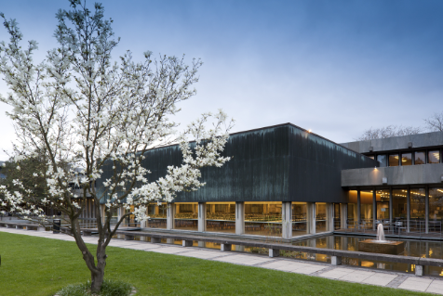
Inden udgangen af sit første studieår skal den studerende have bestået minimum 30 ECTS for at kunne fortsætte på uddannelsen. Pointene skal være bestået blandt kurserne på første studieår angivet i den studerendes studieordning. Kravet gælder, uanset hvor mange eksamensforsøg den studerende har brugt i de kurser, der er taget i det pågældende studieår. Nb. studerende der har fået merit for kurser på første studieår, skal kun bestå de resterende ECTS, der mangler, for at have bestået førsteårsprøven.
DTU’s fastsættelse af førsteårsprøven

Slide 21
Den ændrede struktur for de matematiske grundkurser
13 ugers perioden
3 ugers perioden
Intro-Mat (tidl. brush up), er en eksamensforudsætning for MAM.
Delprøve 1 er en forudsætning for deltagelse i den afsluttende eksamen
Bestå fra primo sep til 2. jan. 1. eksamensforudsætning
Bestå fra 1. feb. til 31. maj 2. eksamensforudsætning
MAM – delprøve 2. 3 ugers perioden, den afsluttende eksamen
MAM: 01911 Matematisk Analyse og Modellering, 5 ECTS

Slide 22
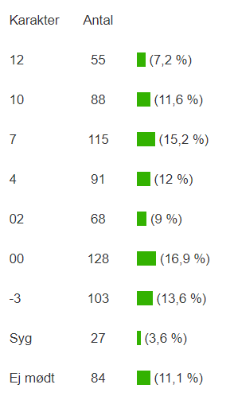
Karakterfordeling S&V 2023
Bestå procent: 54%

Slide 23
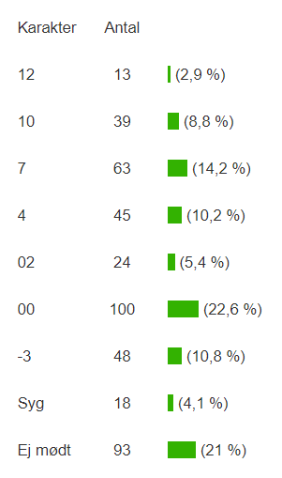
Karakterfordeling S&V 2023
Bestå procent: 41%

Slide 24
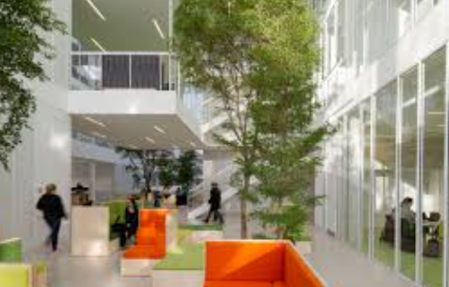
I dag er det ikke defineret hvilke kurser de 30 ECTS skal dække over, udover at det skal være blandt kurserne på 1. og 2. semester af uddannelsen DUU bedes drøfte hvorvidt MAM skal indgå i førsteårsprøven

Slide 25
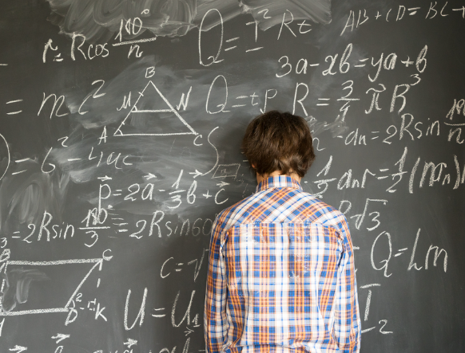
For l mod
At understøtte, at de studerende hurtigt får deres matematiske kompetencer ind under huden, så de kan bygge videre på dem.
Understøtter progressionen i uddannelsen
Undgå at studerende har matematikkurset ”hængende” over hovedet
Færre forskudte studieplaner og samtaler med Studievejledningen og studieledere
Er bedre og mere sammenhængende studieforløb
At undervisningen i MAM kun udbydes 1 gang årligt (jan). Reeksamen i maj og aug.
Kan betyde flere ansøgninger om dispensation for førsteårsprøven
At Intro-Mat og MAM er nye tiltag hvor vi håber på en forandring. Vi afventer med at lave flere tiltag til vi har set effekten

Slide 26
Studiestart 2024
DUU møde 03.05.24

Slide 27
Status på studiestarten på DTU
Én fælles studiestart på DTU – ikke DTU’s studiestart eller PF’s studiestart
Vi har et fælles mål – det er den bedst mulige start for de nye studerende
Vi mødes i et respektfuld og anerkendende samarbejde hvor begge parter har et langsigtet udviklingssyn og er nysgerrige
Vi baserer udvikling fremadrettet på data og viden
Vi samarbejder om:
Kontrakter for de frivillige herunder en mindre arbejdsbelastning på sigt
Hvervning af frivillige for 2025 – nøgleord er inklusion og en bredere diversitet, afspejle DTU’s mangfoldighed
Uddannelse af frivillige og udvikling heraf
Indhold og afvikling af velkomst og introdage
Understøttelse af kagehold og mere evaluering
Mere kvalitativ undersøgelse af de identificerede problemer for at finde de rigtige og mest værdifulde løsninger

Slide 28
Spørgsmål og drøftelse

Slide 29
Meddelelser

Slide 30
Meddelelser
Opdatering af DTU’s studiedatavarehus
Studielederuddannelse
Nyt site om brug af AI i undervisning

Slide 31
Eventuelt

